Slide 1
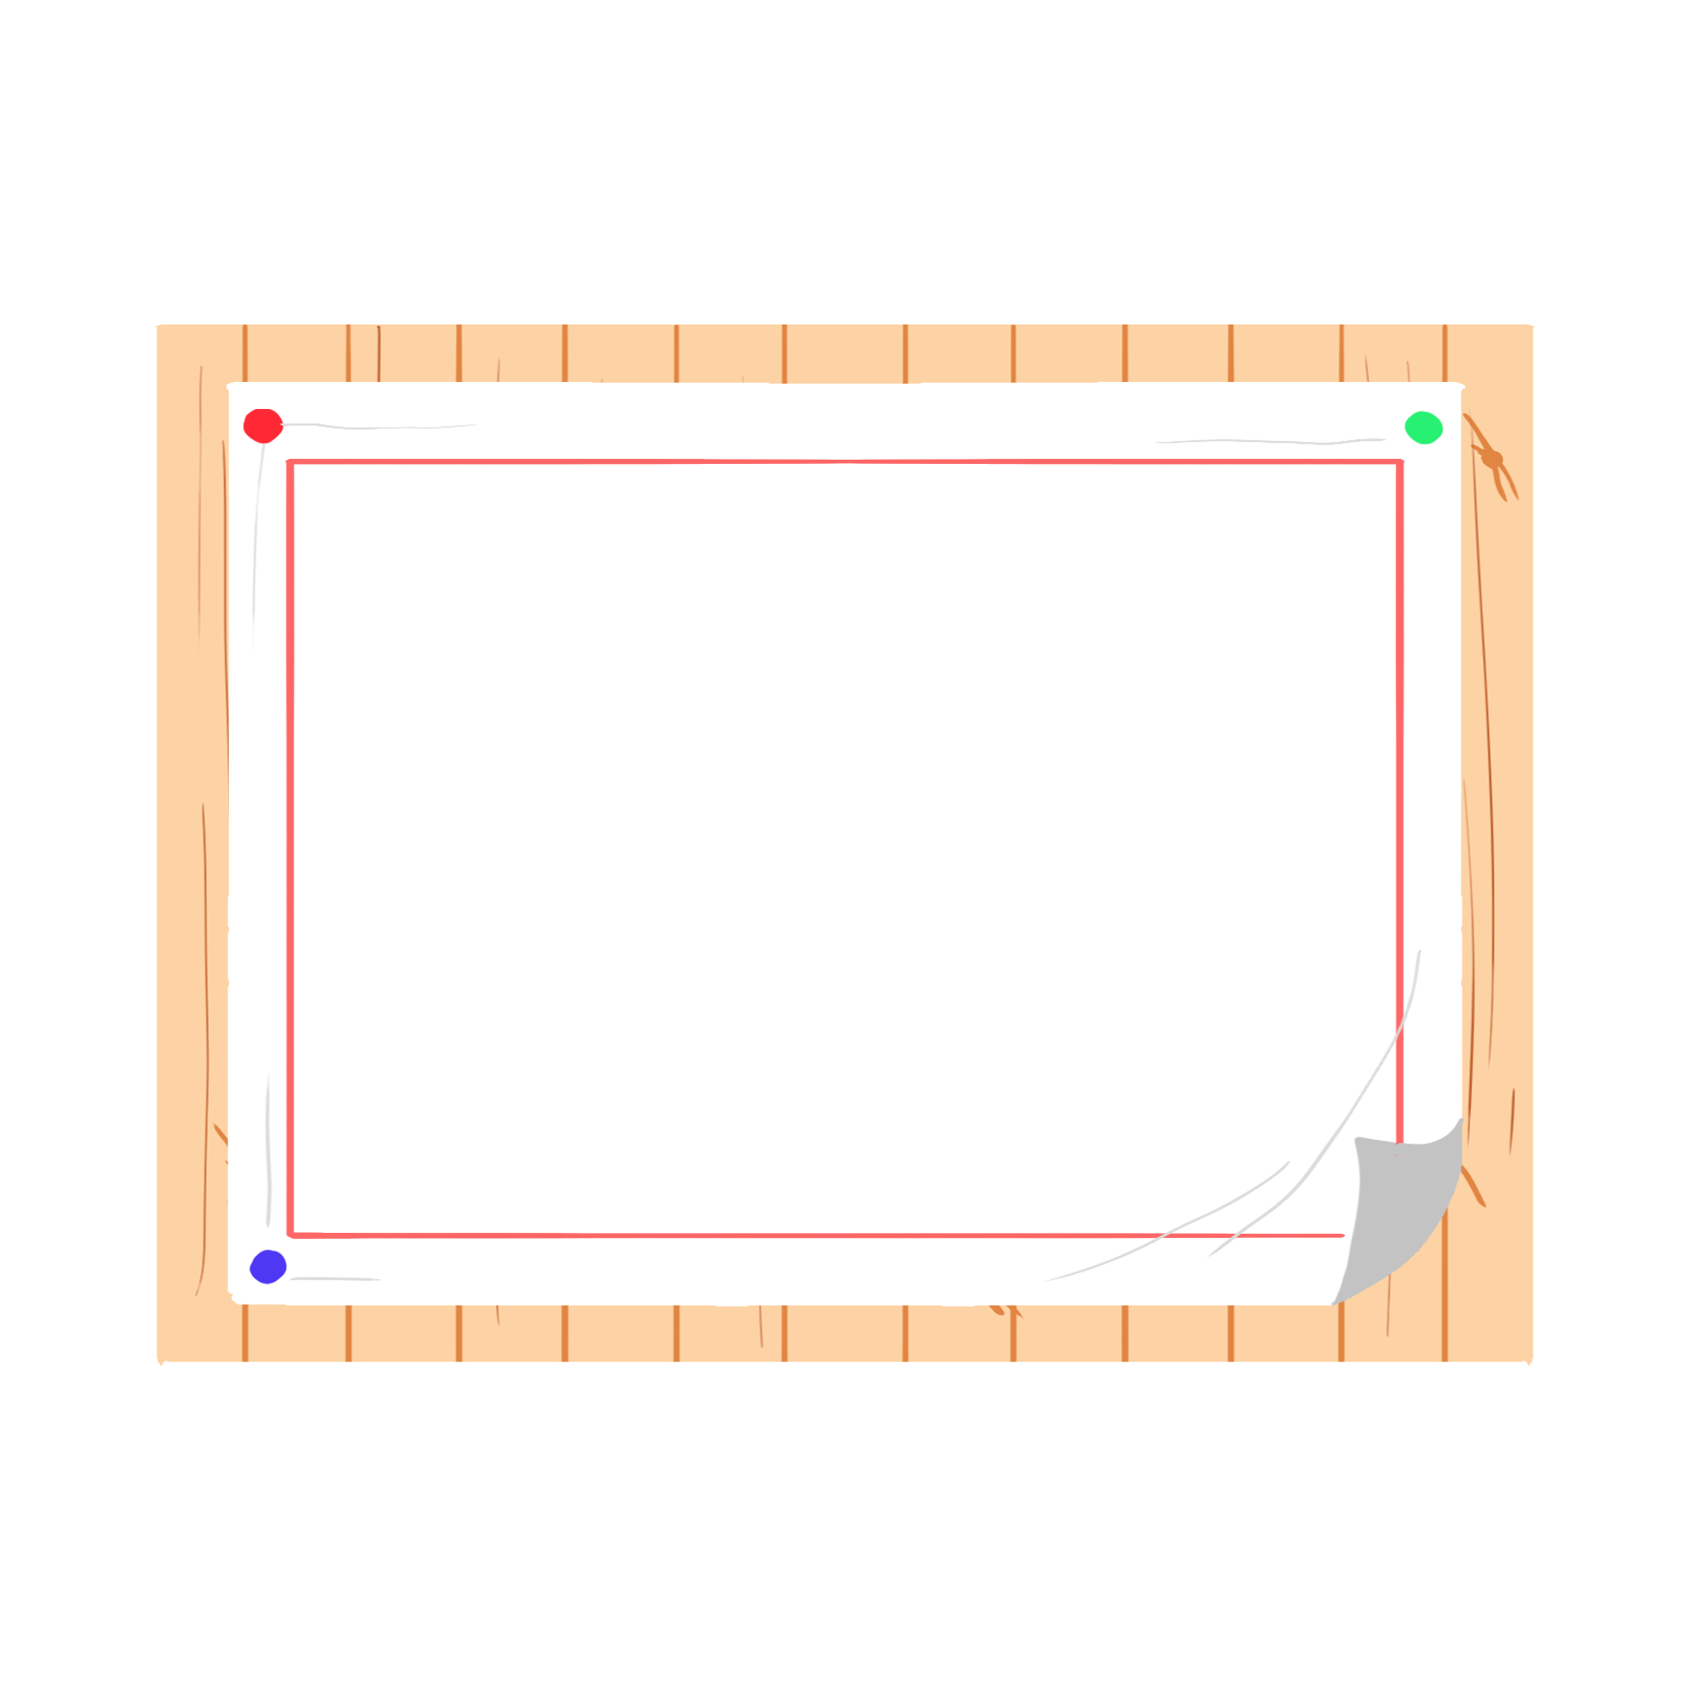


TRƯỜNG TIỂU HỌC PHÚC LỢI

Slide 2

BÀI 27
TIẾT 2

Slide 3



Slide 4
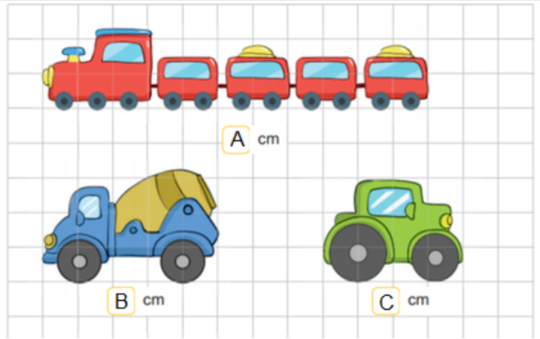
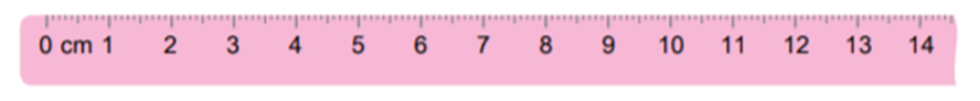
1
a) Nêu độ dài của mỗi đồ chơi.
11
?
cm
?
cm
?
cm

Slide 5
1
a) Nêu độ dài của mỗi đồ chơi.
11
?
cm
5
?
cm
?
cm

Slide 6
1
a) Nêu độ dài của mỗi đồ chơi.
11
?
cm
5
4
?
cm
?
cm

Slide 7
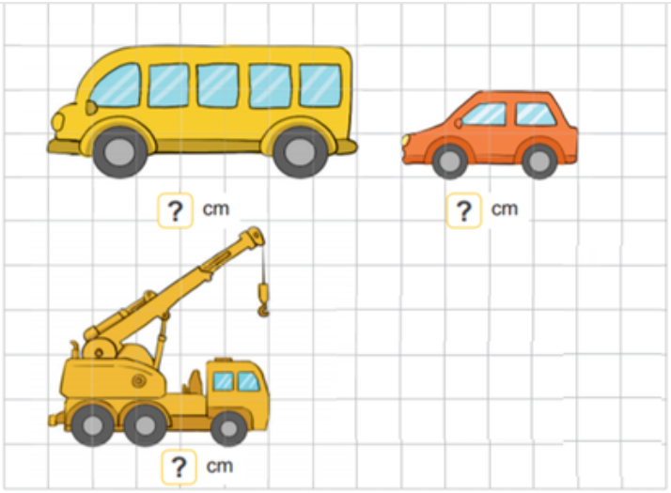
1
a) Nêu độ dài của mỗi đồ chơi.
7
?
cm
?
cm
?
cm

Slide 8
1
a) Nêu độ dài của mỗi đồ chơi.
7
?
cm
4
?
cm
?
cm

Slide 9
1
a) Nêu độ dài của mỗi đồ chơi.
7
?
cm
4
?
cm
5
?
cm

Slide 10
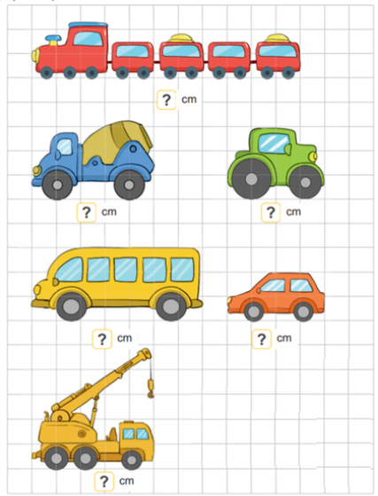
1
b) Đồ chơi nào dài nhất?
11
cm
Tàu hoả dài nhất.
5
cm
4
cm
c) Có bao nhiêu xe ngắn hơn xe khách?
7
cm
4
cm
Có 4 xe ngắn hơn xe khách
5
cm

Slide 11
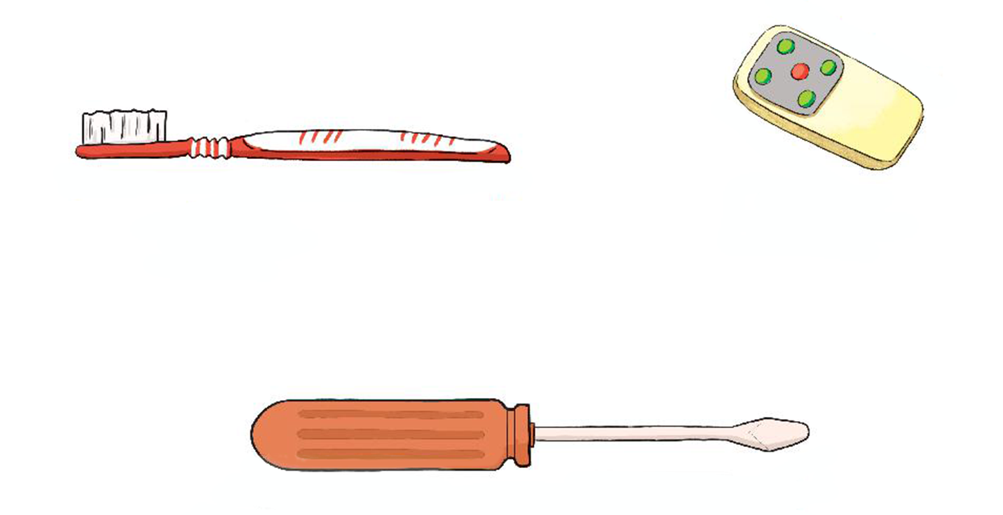
2
Đo độ dài các đồ vật. Đồ vật nào dài nhất?

Slide 12

2
Đo độ dài các đồ vật.
7
?
cm

Slide 13
2
Đo độ dài các đồ vật.
3
?
cm

Slide 14
2
Đo độ dài các đồ vật.
9
?
cm

Slide 15
2
Đồ vật nào dài nhất?
7
?
cm
3
?
cm
9
?
cm

Slide 16
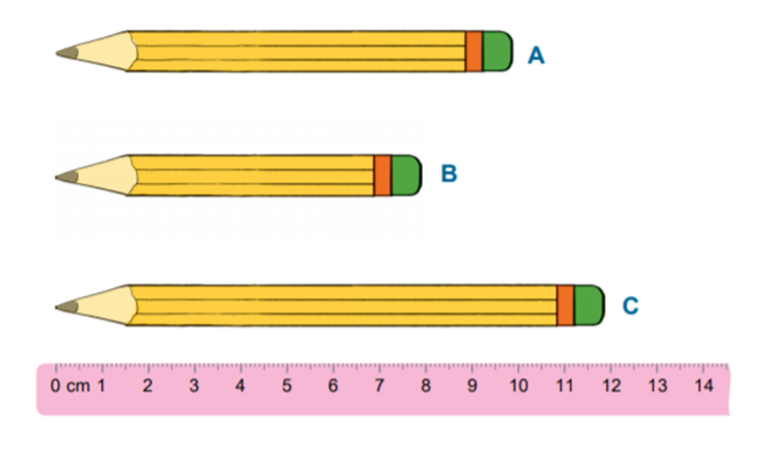
3
Bút chì nào dài hơn 8 cm ?
10
?
cm
8
?
cm
12
?
cm

Slide 17


